Slide 1
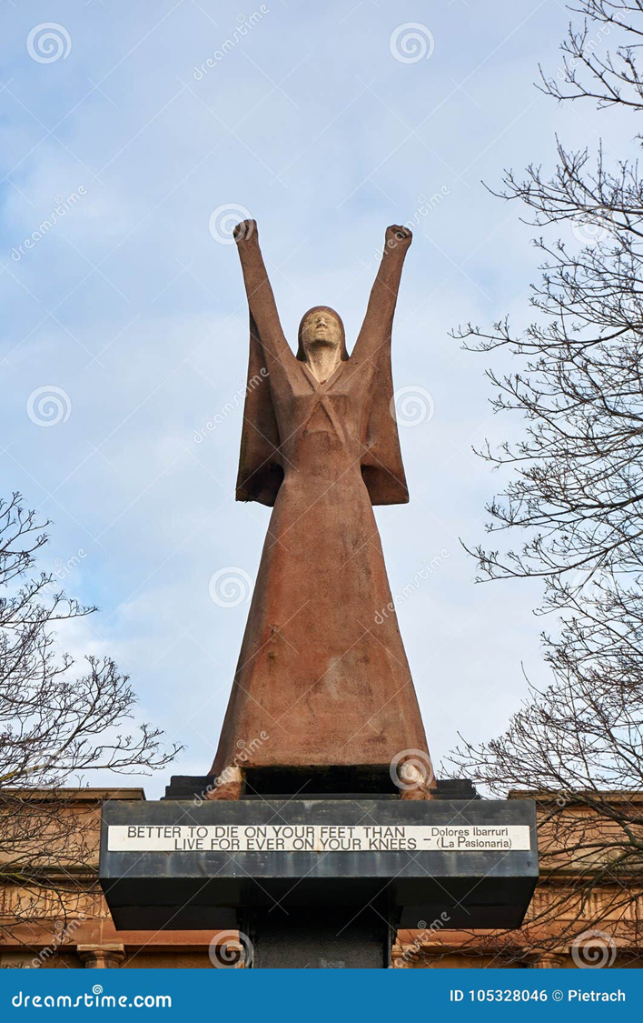
Dolores Ibárruri
«La Pasionaria»
KHAS
18.Herkese AçıkDers:
HEMINGWAY: YALIN DAHİ DÜŞMAN
Prof.Dr. Nihat BERKER
Bedia Erim Berker

Slide 2
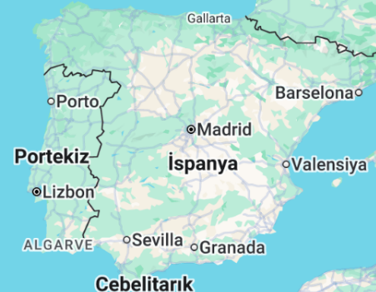
Dolores Ibárruri, Bask kökenli komünist politikacı ve İspanya İç Savaşının La Pasionaria olarak bilinen cumhuriyetçi lideri.
Dolores Ibárruri, 9 Aralık 1895'te İspanya'nın Gallarta kentinde doğdu.

Slide 3
Ibárruri, madenci bir ailenin on bir çocuğunun sekizincisi olan olarak dünyaya geldi. Çocukken yoksulluk içinde yaşadı. Zeki bir öğrenci olmasına rağmen, ailesi eğitimi için gerekli parayı karşılayamadı ve 15 yaşında okuldan ayrılarak önce terzi sonra aşçı olarak çalışmaya başladı.
1916'da bir madenciyle evlendi ve altı çocuğu oldu, ancak bunlardan sadece ikisi yetişkinliğe kadar hayatta kaldı. Biyografisinde, çocuklarına yeterli tıbbi bakım ve beslenme sağlayamaması nedeniyle öldüklerini yazdı.
Ailenin mali durumu, aktif bir sendikacı olan kocasının greve liderlik ettiği gerekçesiyle hapse atılmasıyla kötüleşti.

Slide 4
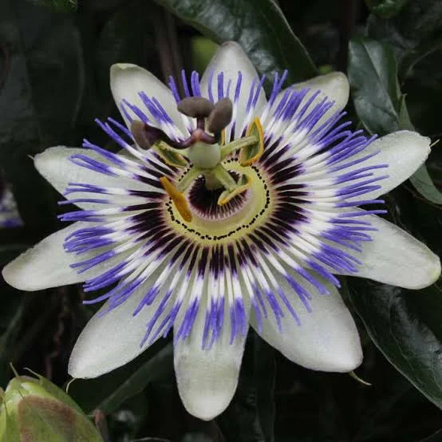
Ibárruri, 1918 de madencilerin gazetesi El Minero Vizcaino için Pasionaria (çarkıfelek çiçeği) takma adını kullanarak makale yayınladı. Ondan sonra, Pasionaria adıyla anılmaya başladı.

Slide 5
Ibárruri, 1920'de Bask Komünist Partisi İl Komitesi'ne seçildi. Kısa sürede önemli bir yerel siyasi figür haline geldi ve 1930'da İspanya Komünist Partisi Merkez Komitesi'ne seçildi. Ertesi yıl sol görüşlü Mundo Obrero gazetesinin editörü oldu. Sonraki birkaç yıl boyunca, bu konumunu İspanya'da kadınların yaşam koşullarının iyileştirilmesi için kampanya yürütmek üzere kullandı.
Eylül 1931'de Ibárruri, Sivil Muhafızlar'dan kaçan bir Komünist yoldaşını saklamakla suçlanarak tutuklandı. Bilbao'da hapiste tutulduktan sonra Ocak 1932'de serbest bırakıldı. Ardından tekrar tutuklandı ve Ocak 1933'e kadar hapiste kaldı

Slide 6
Ibárruri, 1933'te Sovyetler Birliği'nde toplanan Komünist Enternasyonal'in İspanyol delegasyonunun bir üyesiydi.
İtalya ve Almanya'da faşizmin ortaya çıkışından endişe duyan Ibárruri, Savaş ve Faşizme Karşı Dünya Kadınlar Komitesi'nin örgütlenmesine yardımcı oldu ve Ağustos 1934'te Fransa'daki ilk konferansında delege olarak yer aldı.

Slide 7
Artık herkesin "La Pasionaria" olarak bildiği Ibárruri, 1936'da Cortes’e, İspanyol parlamentosuna seçildi. Milletvekilliğinin ilk birkaç ayında çalışma, barınma ve sağlık koşullarını iyileştirecek yasalar için kampanya yürüttü. Ayrıca toprak reformu ve sendikacı hakları için de mücadele etti. Ibárruri ayrıca İspanya'da birkaç siyasi tutuklunun serbest bırakılması için başarılı bir müzakere süreci yürüttü.

Slide 8
Dolores Ibárruri, 20. yüzyılın başlarında İspanya'daki aile hayatı hakkında otobiyografisinde yazdıkları:
Evli bir kadın, hiçbir hakkı olmayan bir ev kölesiydi. Evde, kadın kişiliğini yitiriyordu; kendini, salt zorunluluktan ötürü, fedakârlık dolu bir hayata adamıştı. Çocuklarının ve kocasının hayatlarını daha keyifli, daha az acımasız, daha az zor kılmak için her türlü çabayı göstererek işin, yoksunlukların yükünü omuzlamıştı; ta ki kendini yok edene ve sonunda "anlamayan", sadece ayak bağı olan, en iyi ihtimalle küçükler için bir hizmetçi, torunlar için bir dadı olan "yaşlı kız"a dönüşene kadar. İlk kızım doğduğunda, bir yıldan kısa bir sürede o kadar acı bir deneyim yaşamıştım ki, beni hayata bağlayan tek şey küçük kızımın sevgisiydi. Ve sadece nefret dolu ve dayanılmaz olan şimdiki zamandan değil, aynı zamanda dehşet verici derecede acı verici ve insanlık dışı bir şekilde öngörebildiğim gelecekten de korkuyordum.

Slide 9
Çirkin gerçeklik, çıplak gerçek, her kadın gibi beni de acımasız elleriyle vurdu. Kendi deneyimlerimden, o meşhur atasözünün acı gerçeğini öğrendim: "Anne, evlenmek ne demek? Kızım, dikmek, doğurmak ve ağlamak demek." Ağlamak, talihsizliklerimize ağlamak, güçsüzlüğümüze ağlamak. Sunabildiğimiz tek şeyin gözyaşlarıyla ıslanmış okşamalarımız olduğu masum çocuklarımıza ağlamak. Umutsuz, çıkış yolu olmayan acı dolu hayatlarımıza ağlamak. Yüreğimizde kalıcı bir lanet ve dudaklarımızda bir küfürle …….

Slide 10
İspanya İç Savaşı sırasında Ibárruri, Cumhuriyetçilerin baş propagandacısıydı. 18 Temmuz 1936'da bir radyo konuşmasını "Faşistler geçemeyecekler! «No Pasaran» sözleriyle bitirdi. Bu ifade sonunda Cumhuriyet Ordusu'nun savaş narası haline geldi.
Kadınlar için düzenlenen bir başka konuşmasındaki:
"Korkakların karısı olmaktansa kahramanların dul eşi olmak daha iyidir!,
ve bir başka konuşmasındaki:
«Dizlerinin üzerinde sonsuza kadar yaşamaktansa ayakta ölmek daha iyidir”
en bilinen ifadeleridir.

Slide 11
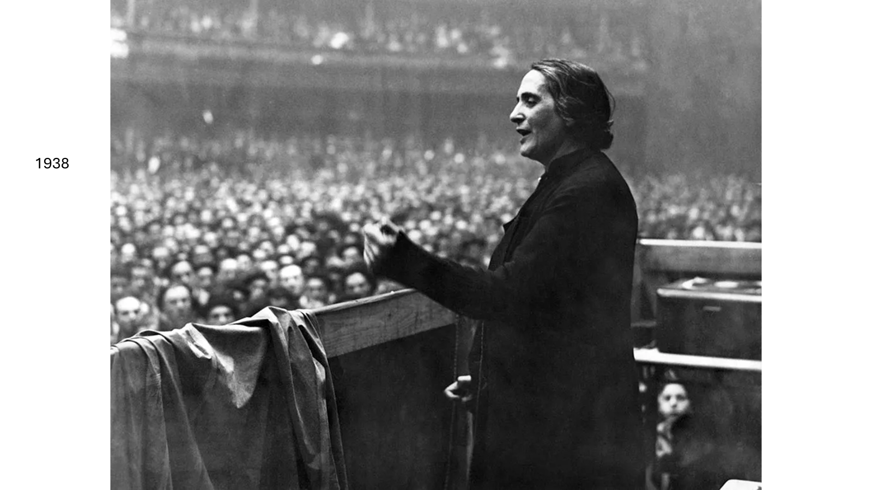

Slide 12
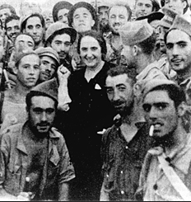

Slide 13
Francisco Franco'nun 1939'daki zaferinin ardından uçakla Sovyetler Birliği'ne kaçtı yıllarca Kremlin kongrelerinde partisini temsil etti. Eski kafalı bir Stalinist olarak bilinmesine rağmen, 1968'de Sovyetlerin Çekoslovakya'yı işgalini protesto etti.
Franco'nun ölümünden yaklaşık 18 ay ve İspanyol hükümetinin Komünist Parti'yi yeniden yasallaştırmasından 34 gün sonra, 13 Mayıs 1977'de İspanya'ya döndü. O yıl İspanya parlamentosunda milletvekilliğine yeniden seçildi, ancak daha sonra sağlık sorunları nedeniyle istifa etti. Ölümüne kadar İspanyol Komünist Partisi'nin fahri başkanı olarak kaldı

Slide 14
Hemingway , Cumhuriyetçi bir lider olarak "Dolores"in savaşın şiddet dolu gerçekliğinden kaçınarak Cumhuriyetçileri etkilemek için sahte söylemler kullandığı için eleştirir.
Çanlar kimin için çalıyor romanında (32. bölüm) Hemingway gerçek bir kişilik olarak La passionara, Dolares ismini geçirir.
“Madrid'de Robert Jordan'ın arkadaşı Karkov, Hotel Gaylord'daki dairesine varır ve karısıyla Almanca konuşan metresini karşılar. Karkov, Alman komutanın ertesi günkü saldırıyı herkese anlattığını öğrenir. Rus gazetesi İzvestia'dan gözleri şiş bir gazeteci, Karkov'a La Pasionaria'nın Faşistlerin Segovia yakınlarında kendi birliklerini bombaladığı haberini getirdiğini söyler
Romanda ise “Faşistler kendi birliklerini değil, El Sordo’yu bombaladıkları yazılmış.

Slide 15
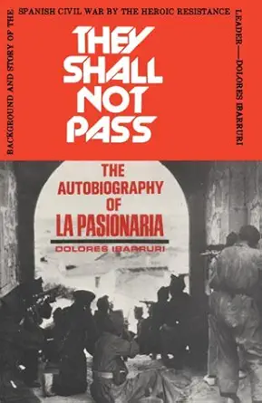
Çocukları: Rubén Ruiz Ibárruri, Amaya Ruiz Ibárruri.Rubén, II. Dünya Savaşı sırasında Kızıl Ordu'da savaştı ve 3 Aralık 1942'de Stalingrad'da öldürüldü.
Aldığı ödüller: Lenin Nişanı, Ekim Devrimi Nişanı, Lenin Barış Ödülü
Otobiyografisi:
They Shall Not Pass: The Autobiography of La Pasionaria
.

Slide 16
La Pasionaria’ nın Glasgow, İskoçya’da bir anıtı bulunmaktadır. Anıt, İskoçya Uluslararası Tugay Birliği tarafından, İspanya İç Savaşı'nda Cumhuriyetçi Parti saflarında savaşan 2.100 İngiliz gönüllünün anısına yaptırılmıştır. Anıtta, 65'i Glasgow'lu olmak üzere hayatını kaybeden 534 gönüllüye adanmış bir yazıt bulunmaktadır.
Kaide üzerinde Ibarruri'nin "Diz üstü yaşamaktansa ayakta ölmek daha iyidir" sloganı yer almaktadır. 1979 yılında dikilen heykel, hurda demir ve fiberglastan yapılmış ve bakımsız kalmış, 2010 yılında restore edilmiştir.

Slide 18
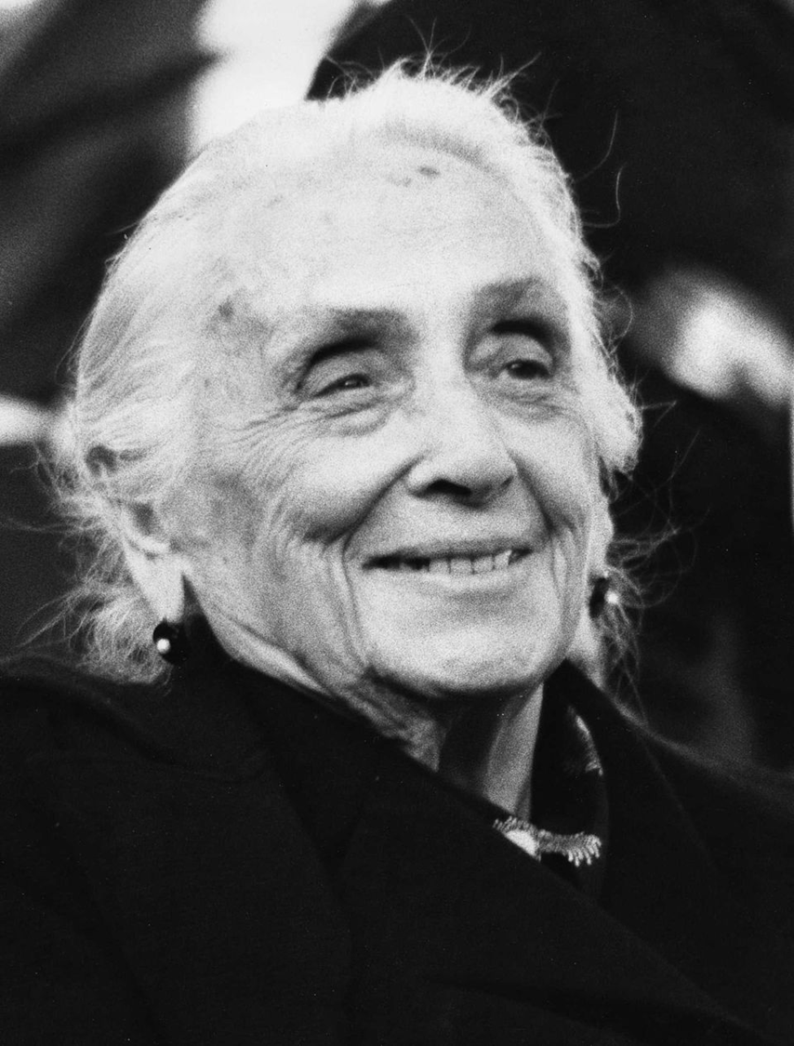
Ibárruri , 12 Kasım 1989, da 93 yaşında Madrit’de vefat etti.
Kariyeri boyunca neredeyse her zaman siyah giyindi.

Slide 19
KAYNAKLAR
https://www.britannica.com/biography/Dolores-Ibarruri
https://spartacus-educational.com/SPibarruri.htm

